Slide 1
채팅 시스템 설계

Slide 2
요구사항
- 응답지연이 낮은 1:1 채팅 기능
- 최대 100명까지 참여 가능한 그룹 채팅 기능
- 사용자 접속상태 표시 기능
- 하나의 계정으로 다양한 단말에 동시 접속 지원
- 푸시 알림
- 모바일, 웹 지원
- DAU 기준 5천만명까지 처리
- 텍스트 메시지만 지원
- 메시지 길이: 100,000자 이내
- 채팅 이력은 영구히 보관

Slide 3
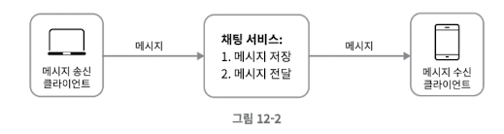
클라이언트 - 채팅 서비스
채팅 서비스가 하는 일
- 클라이언트들로부터 메시지 수신
- 메시지 수신자 결정
- 수신자가 온라인 상태일 경우, 메시지 전달
- 수신자가 오프라인 상태일 경우, 접속할 때까지 해당 메시지 보관
- 클라이언트끼리 통신 x

Slide 4
어떤 통신 프로토콜을 사용할 것인지?
HTTP 프로토콜
메시지 전송용으로는 괜찮음
keep-alive 헤더를 사용
- 응답 헤더에 Keep-Alive: timeout=5, max=10 포함
- timeout에 지정된 시간 동안 연결을 계속 유지할 수 있음
- max 값 만큼 요청을 보낼 수 있음
- TCP 핸드셰이크 횟수가 줄어듦
But, 서버가 클라이언트로 임의의 시점에 메시지를 보내는 데에는 부적합

Slide 5
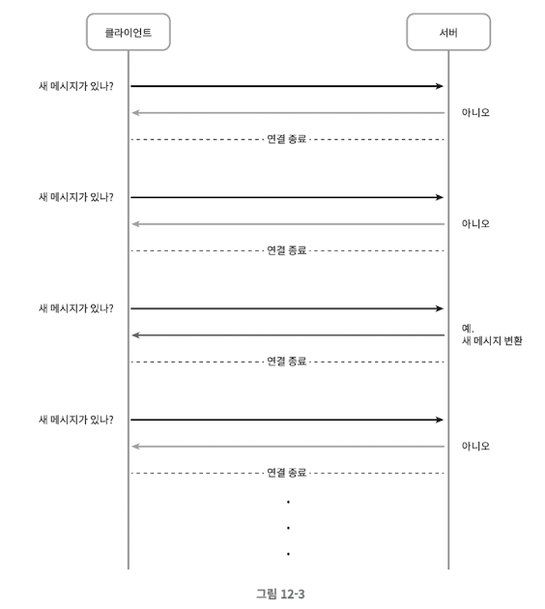
폴링
클라이언트가 주기적으로 서버에게 새 메시지가 있는지 물어보는 방법
답해줄 메시지가 없으면 비용과 서버 자원이 낭비됨

Slide 6
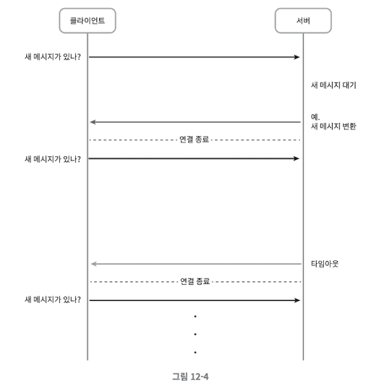
롱 폴링
폴링과 비슷하나,
새 메시지가 반환되거나 타임아웃 될 때까지 연결 유지
약점
1. 서버가 여러 대일 경우, 메시지를 받은 서버와
그 메시지를 받을 클라이언트와 롱 폴링으로 연결된 서버가 다를 수 있다.
2. 서버 입장에서는 클라이언트가 연결을 해제했는지 알 수 없다.
3. 비용과 자원 낭비

Slide 7
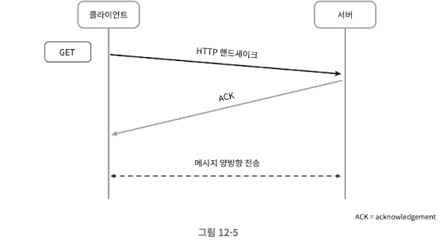
웹소켓 (WebSocket)
HTTP 연결에서 특정 핸드셰이크 절차를 거치면 웹소켓 연결이 됨
항구적이며 양방향 연결
서버가 클라이언트에게 비동기적으로 메시지 전송 가능

Slide 8
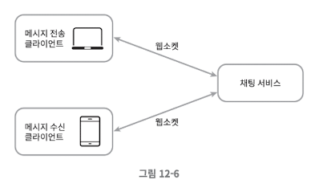
웹소켓 (WebSocket)
메시지를 보내고 받을 때 동일한 프로토콜을 사용할 수 있음
-> 설계와 구현이 단순해짐
서버 측에서 웹소켓 연결 관리를 잘해야함

Slide 9
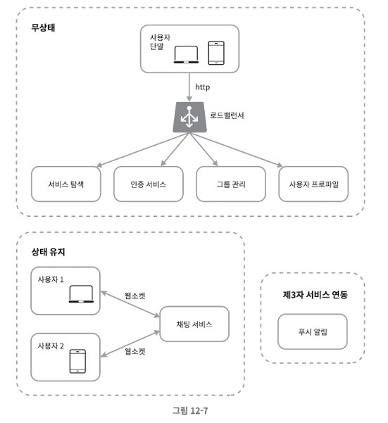
개략적인 설계안
무상태 서비스
로그인, 회원가입 등 처리
서비스 탐색 서비스
: 클라이언트가 접속할 채팅 서버의 DNS 호스트명을 클라이언트에게 전달
상태 유지 서비스
채팅 서비스
: 각 클라이언트가 채팅 서버와 독립적인 네트워크 연결을 유지함
제 3자 서비스 연동
푸시 알림
: 새 메시지를 받았을 때 알림을 보내야 함

Slide 10
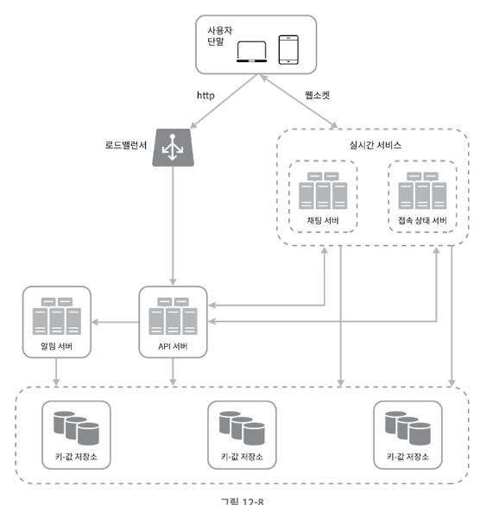
개략적인 설계안
<- 채팅 이력 보관

Slide 11
어떤 DB를 사용할 것인지?
일반적인 데이터 -> 관계형 DB
사용자 프로파일, 설정, 친구 목록 등
다중화 or 샤딩 사용

Slide 12
어떤 DB를 사용할 것인지?
채팅 이력 데이터 -> NoSQL
1. 채팅 이력 데이터의 특징
- 양이 많으나 보통 최근의 데이터만 보게됨
- 멘션되었거나 검색된 메시지로 점프할 수도 있어야 함
2. NoSQL의 장점
- 수평적 규모확장이 쉬움
- latency가 낮음
- 관계형 DB의 경우, 롱 테일에 해당하는 데이터에는 인덱스를 사용 못하여 random access 비용이 늘어남
- 페이스북, 디스코드가 사용중

Slide 13
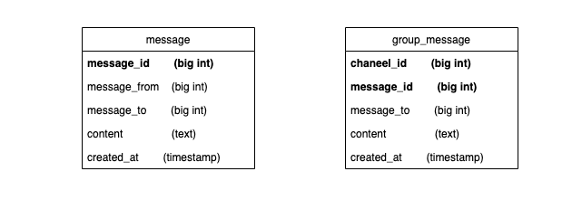
메시지 데이터 모델
(왼쪽) 1:1 채팅을 위한 메시지 테이블
PK가 message_id로 메시지 순서를 정함
(오른쪽) 그룹 채팅을 위한 메시지 테이블
복합키 (channel_id, message_id)
channel_id는 파티션 키로도 사용

Slide 14
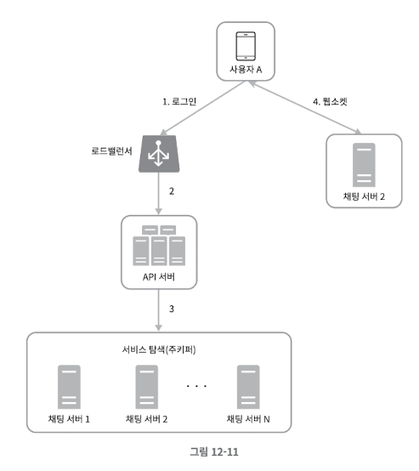
서비스 탐색 기능
클라이언트에게 가장 적합한 채팅 서버를 추천함
클라이언트의 지리적 위치, 서버 용량 등을 고려
아파치 주키퍼(Apache Zookeeper)가 널리 쓰임

Slide 15
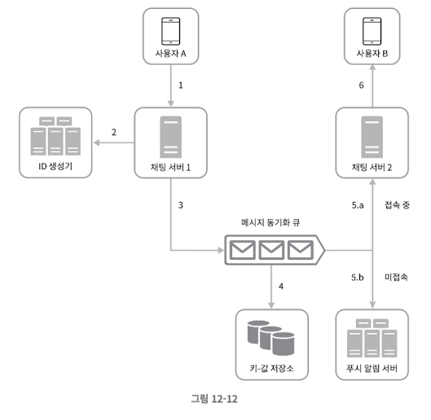
1:1 채팅에서 메시지 흐름

Slide 16
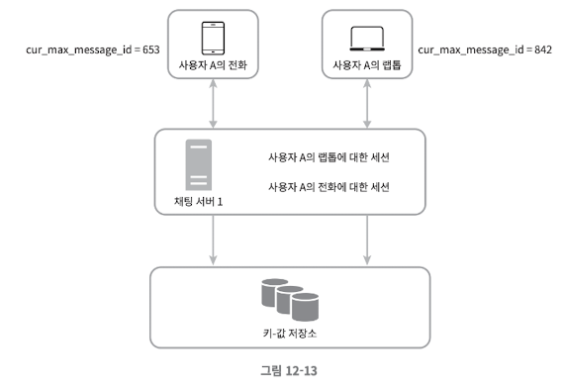
여러 디바이스 사이에서 메시지 동기화
cur_max_message_id: 해당 단말에서 관측된 가장 최신 메시지의 ID를 추적하는 변수
NoSQL에서 아래의 새 메시지를 가져와서 동기화함
- 수신자 ID와 사용자 ID가 같은 메시지
- ID가 cur_max_message_id 보다 큰 메시지

Slide 17
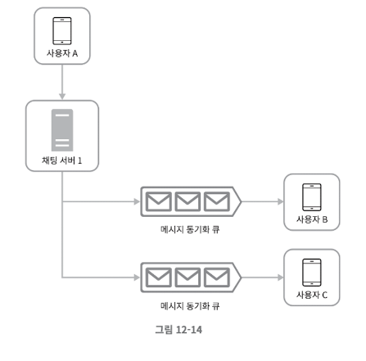
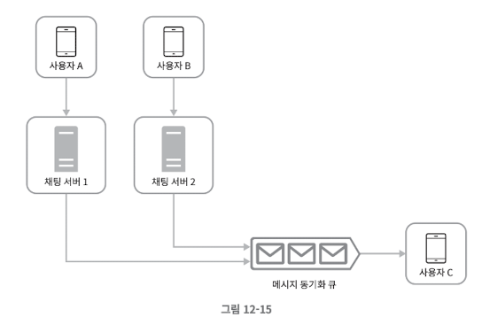
소규모 그룹 채팅에서의 메시지 흐름
각 사용자의 메시지 동기화 큐가 각각에 할당된 메시지 수신함 같은 역할을 함
똑같은 메시지를 모든 사용자의 큐에 복사해야 하므로 소규모 그룹 채팅에 적합함

Slide 18
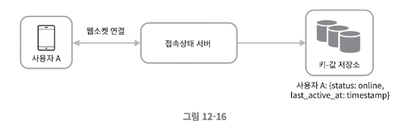
접속상태 표시
로그인
클라이언트와 실시간 서비스 서버 사이에 웹소켓 연결이 맺어지면
접속상태 서버가 사용자의 상태를 NoSQL에 저장
-> 해당 사용자를 접속중으로 표시

Slide 19
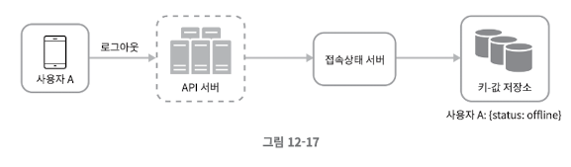
접속상태 표시
로그아웃
로그아운하면 NoSQL의 상태 데이터 업데이트
-> 해당 사용자를 미접속으로 표시

Slide 20
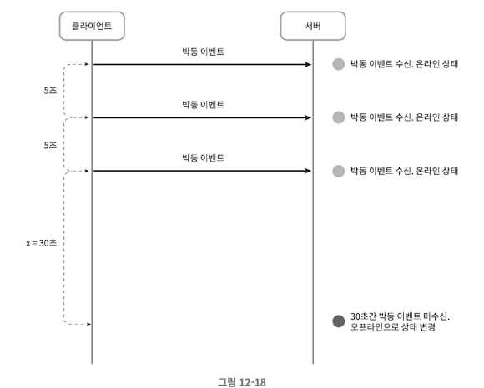
접속상태를 변경하는 방식
인터넷 연결이 끊어질 때 마다 즉시 접속상태를 변경하는 것은 지나치므로
박동(heartbeat) 검사를 사용

Slide 21
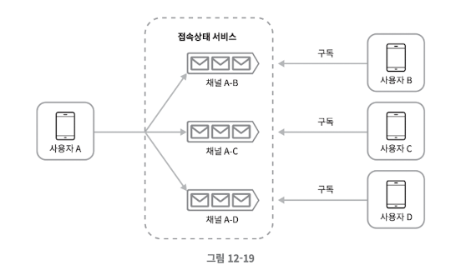
접속상태 정보를 전송하는 법
발행-구독 모델(Publish-subscribe model) 사용
각각의 친구 관계 마다 채널을 하나씩 둠
소규모 그룹이 아닌 경우에는 비용이나 시간이 많이 걸림

